Slide 1
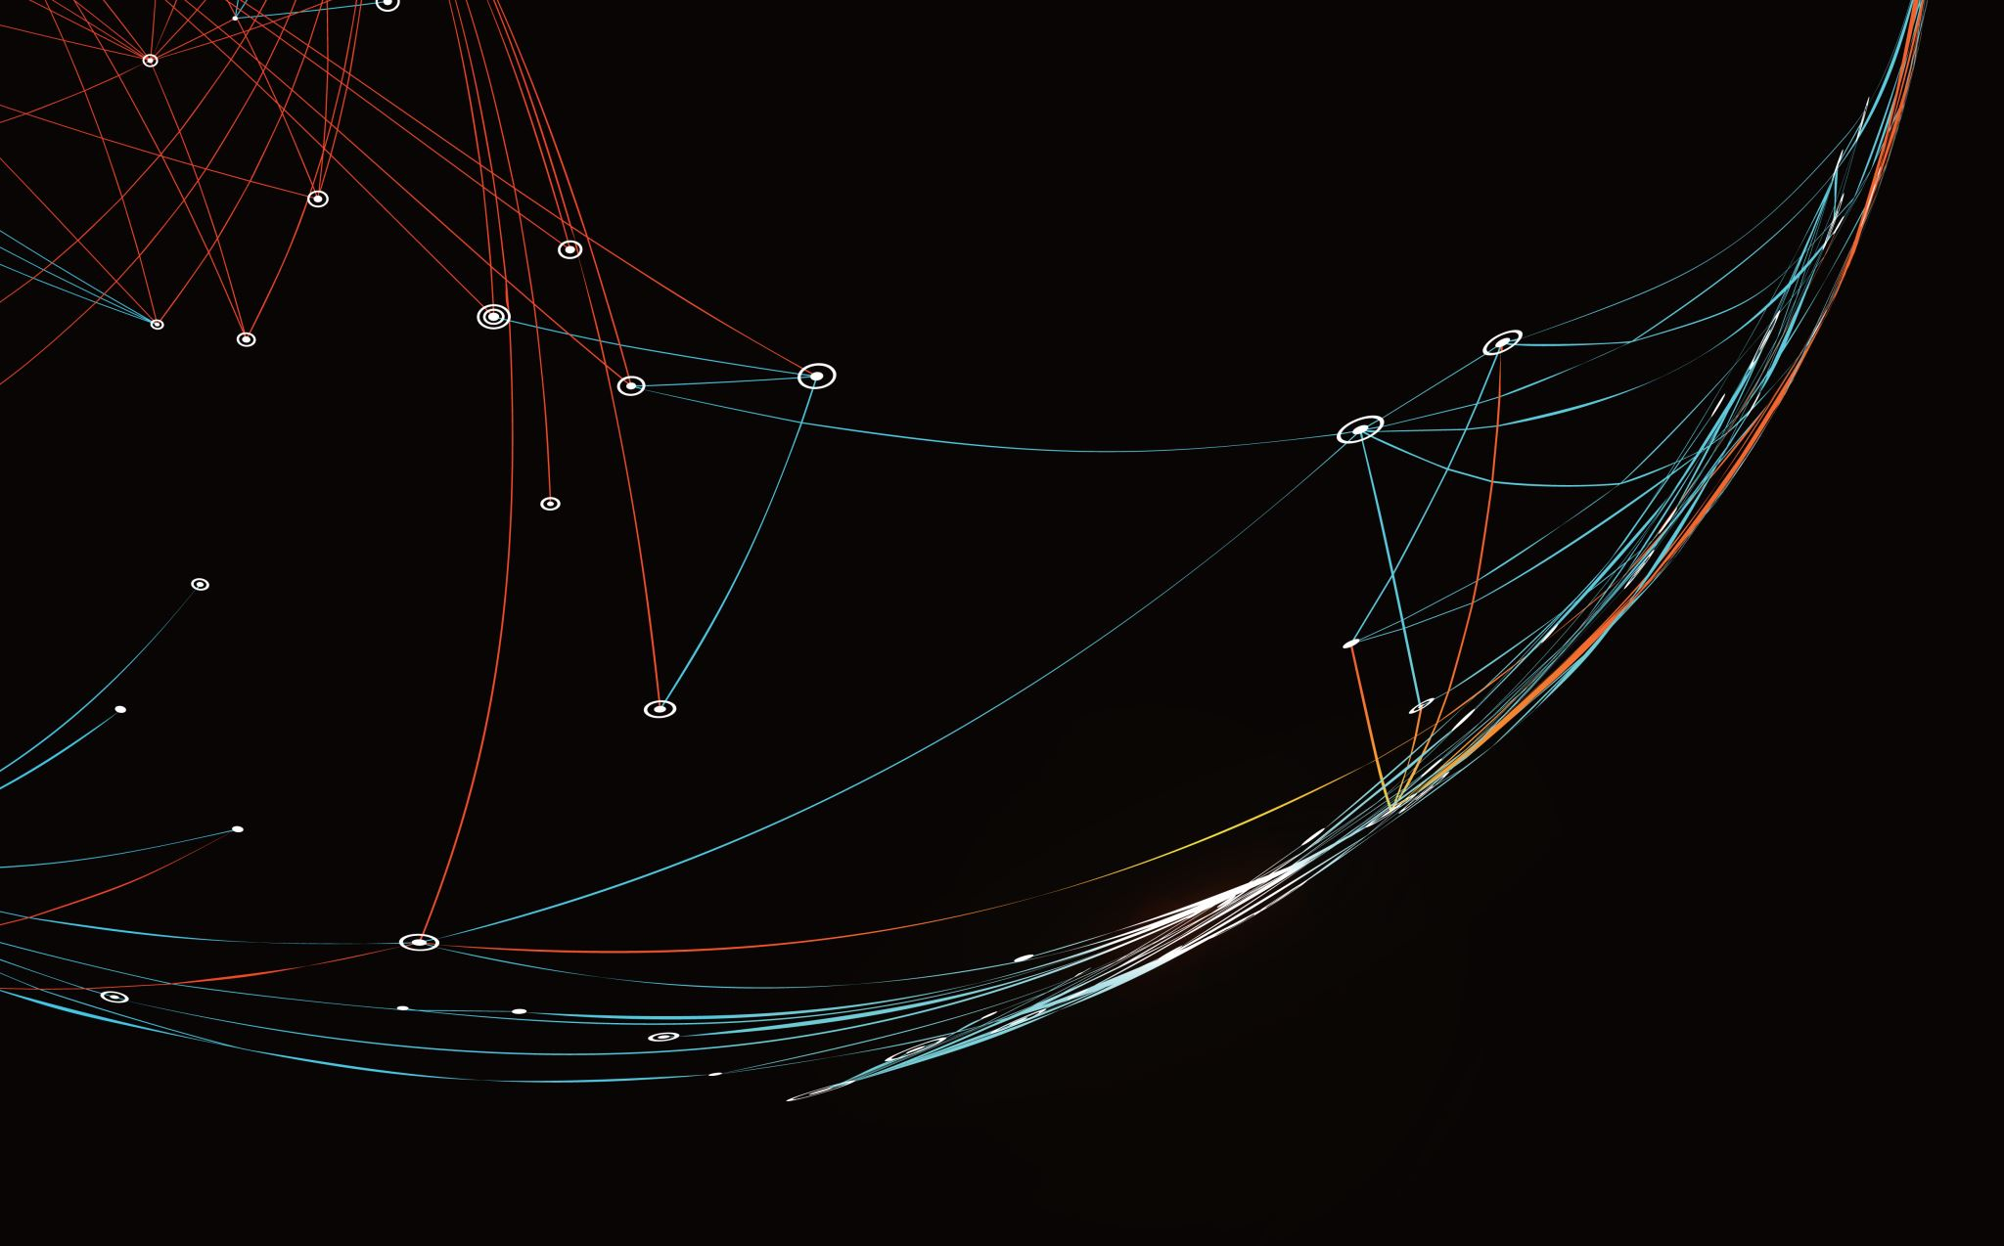
Regex
Jose Sánchez

Slide 2
Índice
Introducción
Expresiones regulares
Flags
SED
AWK
Bibliografía

Slide 3
Introducción
En cómputo teórico y teoría de lenguajes formales una expresión regular, o expresión racional, también son conocidas como regex por su contracción de las palabras inglesas regular expression, es una secuencia de caracteres que conforma un patrón de búsqueda. Se utilizan principalmente para la búsqueda de patrones de cadenas de caracteres u operaciones de sustituciones.

Slide 4
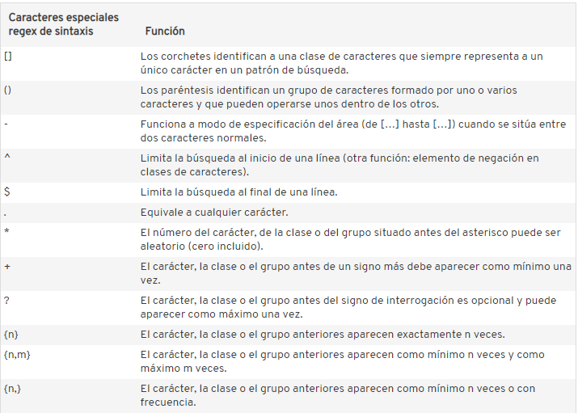
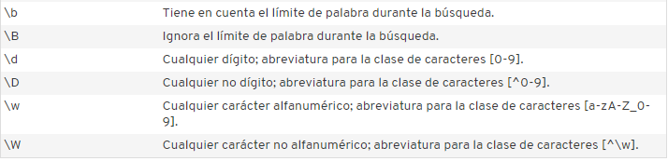
Expresiones regulares

Slide 5
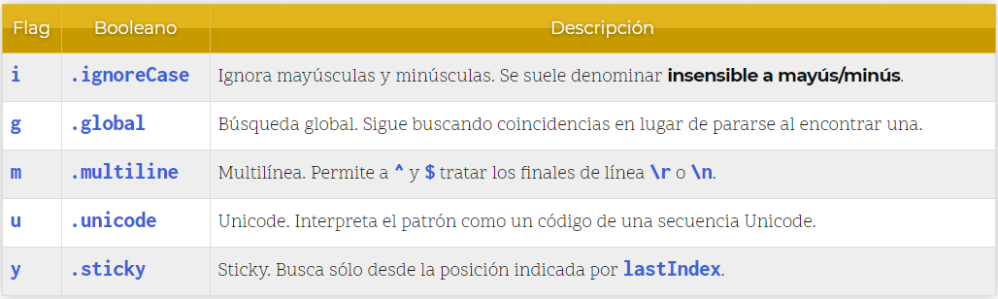
Flags
El parámetro que se escribe después de la segunda barra / delimitadora del literal de las expresiones regulares, son una serie de caracteres que indican los flags activos en la expresión regular.

Slide 6
SED
Es un editor de flujo. Permite realizar transformaciones de texto básicas en un flujo de entrada.
Creado en 1973-74 junto a Unix
Sintaxis: sed “s /regex/replace/flags” archivo

Slide 7
AWK
En awk, las expresiones regulares (regex) permiten definiciones de patrones dinámicas y complejas. No está limitado a buscar cadenas simples, sino también patrones dentro de patrones.

Slide 8
Bibliografía
https://www.youtube.com/watch?v=wfogZfIS03U&list=RDCMUCJl1YajcPWTeJNsQhGyMIMg&start_radio=1&t=2646
https://www.youtube.com/watch?v=BE4TsjFIVmM
https://www.tutorialspoint.com/unix/unix-regular-expressions.htm
https://opensource.com/article/19/11/how-regular-expressions-awk

Slide 9
FIN

